Slide 1
C 與 C++ 的差異
認識 C++
輸入與輸出
函式、參照與動態記憶體配置
結構與列舉型別
檔案的處理

Slide 2
認識 C++
C++ 是 C With Classes
第一個 C++ 程式
命名空間(namespace)
bool 型別與 C++ 的關鍵字

Slide 3
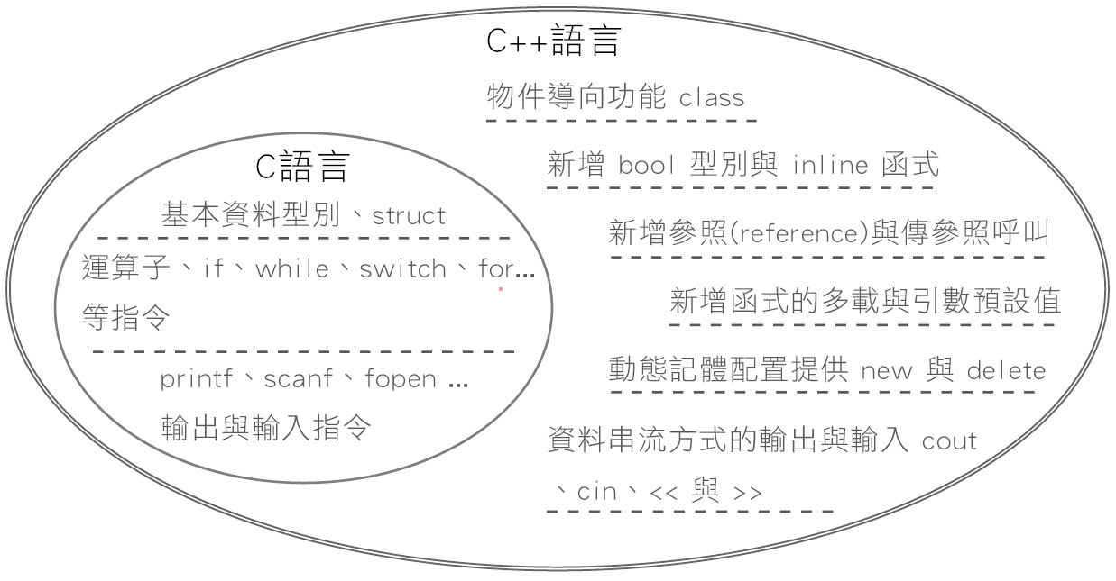
C++ 是 C With Classes
C++ 是以 C 語言為基礎，再加入物件導向(object oriented)的概念
C++ 是 C with classes

Slide 4
C++ 是 C With Classes
物件導向程式設計(Object Oriented Programming)提供了三個重要的程式技術
封裝(Encapsulation)
將變數與函式（也稱為方法或行為）包含在一起，成為一個具有執行力的集合體稱為封裝
封裝在一起的集合體稱之為類別(class)
類別所宣告的變數則稱為物件(object)
繼承(Inheritance)
封裝好的類別是可以被繼承的
繼承者會接收來自被繼承類別中所包含的變數與行為
繼承者還可以依照本身的需求新增其他的變數與行為

Slide 5
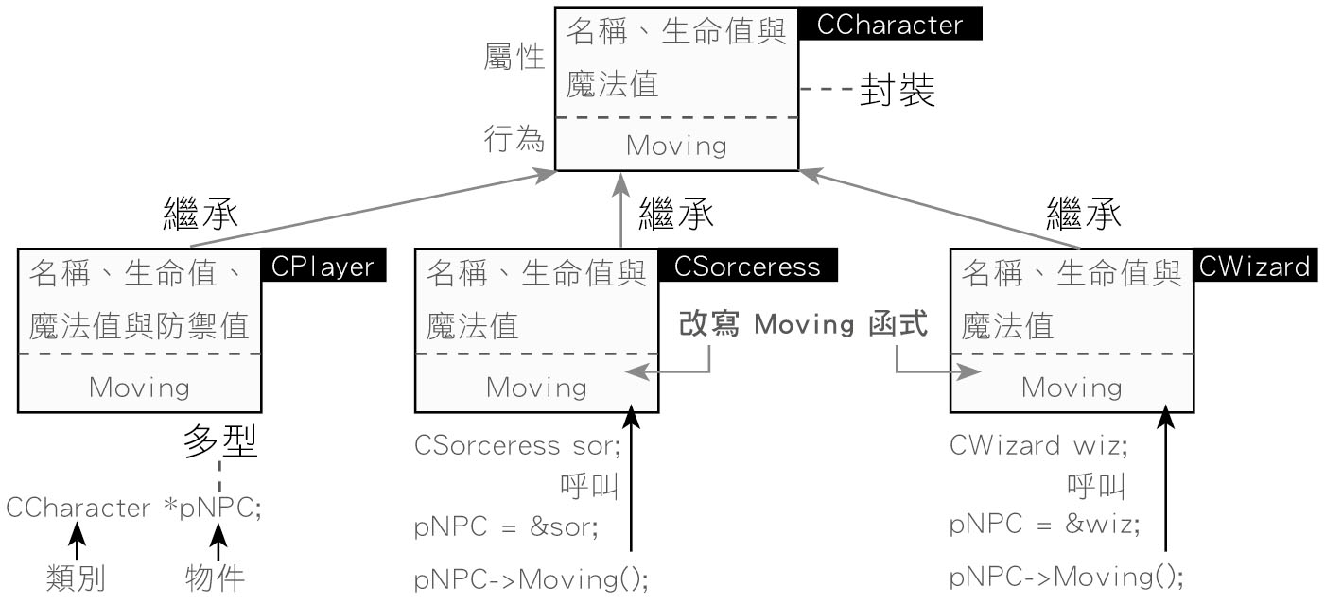
C++ 是 C With Classes
物件導向程式設計提供了三個重要的程式技術
多型(Polymorphism) ─ 繼承是多型能實現的必要條件
pNPC 為 CCharacter 的物件指標
pNPC 可以分別指向 CSorceress 物件或 CWizard 物件
此時，pNPC 可以看成是 CSorceress 型別或 CWizard 型別
這就是多型，一個變數可以具有多種不同的型別

Slide 6


第一個 C++ 程式
#include <iostream>
#include <cstdlib>
using namespace std;
int main(void)
{
int x; // 宣告變數 x, 用來儲存玩家輸入的攻擊力
cout << "輸入攻擊力 :";
cin >> x;
cout << "對怪物的傷害值為 :" << x*2-15 << endl;
system("pause"); return(0);
}
Prog-1.cpp
輸入攻擊力 :25
對怪物的傷害值為 :35
程式檔的副檔名必須是 .cpp
標頭檔不需要不需要附檔名
#include <cstdlib> // c 代表由移植過來的標頭檔
輸出與輸出的部分，C++ 是使用串流(stream)的方式來處理
#include <iostream> 就是載入與輸入/輸出串流有關的功能
using namespace std;
使用定義在命名空間 std 中的物件、類別或是函式
如：cin (負責接收使用者輸入) 與 cout (負責顯示訊息到螢幕上)

Slide 7
第一個 C++ 程式
cout 以串流的方式將訊息顯示到標準的輸出裝置上
cin 以串流的方式將將資料流向接收的變數
串流想成是流水一樣，有一個導引的方向
輸出，是資料流向 cout
cout << "輸入攻擊力 :";
「<<」代表流向
輸入，輸入的資料流向儲存的變數
「>>」代表流向
cin >> x;
不需要像 scanf 那樣在變數前面加上 &，省去不少的麻煩與可能出錯的機會
cout << "對怪物的傷害值為 :" << x*2-15 << endl;
換行同時清空輸出緩衝區

Slide 8
第一個 C++ 程式
ANSI/ISO C++ 的基本程式架構，與 ANSI C 的最大差別在：
標頭檔的載入
載入的 C++ 標頭檔不用附檔名 ,h
如果要使用從 C 移植過來的標頭檔，前面多一個 C 即可
前面章節使用過的 stdio.h、math.h、string.h 與 time.h
移植到 C++ ，變成 cstdio、cmath、cstring 與 ctime。
輸入與輸出
C++ 以串流來執行輸入與輸出的功能
命名空間的使用
這就是下一小節要說明的重點，就直接來看吧。

Slide 9
命名空間(namespace)
命名空間
是一個可以收納變數、函式、物件與類別...等等的集合體名稱
cout 與 cin 是定義在 iostream 標頭檔的 std 名稱空間中
沒有第 3 行的 using namespace std;
編譯器產生：cout、cin 與 endl 是未宣告的識別項
這時要直接使用也行：函式前面加上 std::
std::cout：代表要使用命名空間 std 中的 cout
#include <iostream>
#include <cstdlib>
int main(void)
{
int x; // 宣告變數 x, 用來儲存玩家輸入的攻擊力
std::cout << "輸入攻擊力 :";
std::cin >> x;
std::cout << "對怪物的傷害值為 :" << x*2-15 << std::endl;
system("pause"); return(0);
}
Prog-2.cpp
輸入攻擊力 :25
對怪物的傷害值為 :35

Slide 10
bool 型別與 C++ 的關鍵字
C++ 新增布林 (boolean) 資料型別，關鍵字為 bool
宣告為 bool 型別的變數
只能儲存 0 或是 1
也可以使用 false 與 true。false 為 0，true 為 1
bool 資料型別只使用一個位元組
#include <iostream>
#include <cstdlib>
using namespace std;
int main(void)
{
bool bt = true;
bool bs = 0;
cout << "sizeof(bt) = " << sizeof(bt) << endl;
cout << "bs = " << bs << " , bt = " << bt << endl;
system("pause"); return(0);
}
Prog-3.cpp
sizeof(bt) = 1
bs = 0 , bt = 1

Slide 11
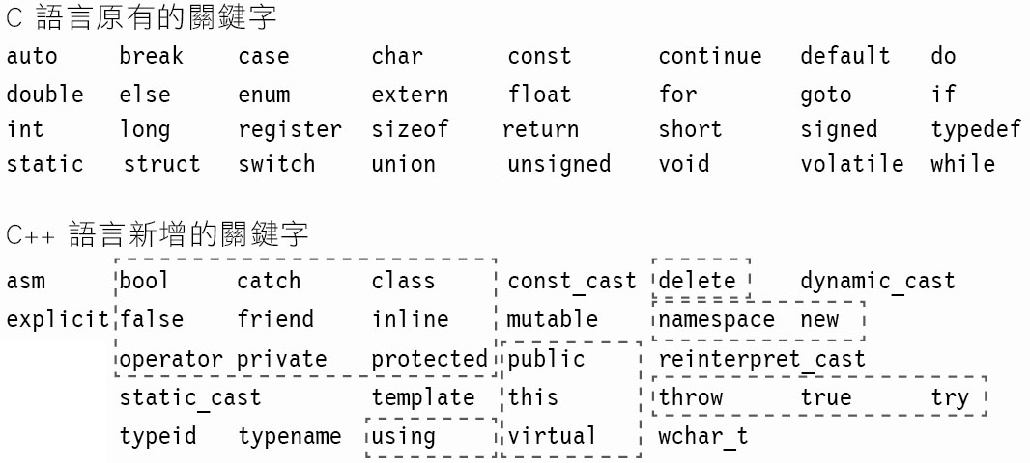
bool 型別與 C++ 的關鍵字
C++ 的關鍵字

Slide 12
bool 型別與 C++ 的關鍵字
class、friend、operator、private、protected、public、this、virtual
這些是物件導向程式設計的核心將陸續說明
catch、throw、try
例外處理的指令
using、namespace
命名空間將說明
inline
讓函式具有巨集的性質
new、delete
C++ 動態記憶體配置的功能

Slide 13
輸入與輸出
輸出
輸入

Slide 14
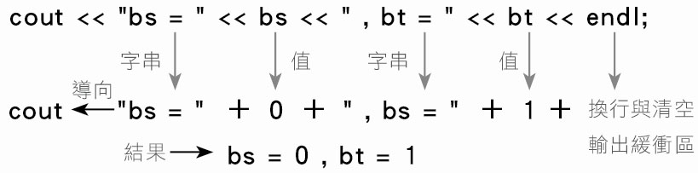
輸出
cout 物件負責輸出資料
每一個單筆資料必須個別利用 << 插入運算子(insertion operator) 連接在一起
格式化輸出的部分，cout 提供了四個輸出控制器 (manipulator)
輸出寬度(Output Width)
對齊方式(Alignment)
設定精確度(Precision)
數值的進位制(Radix)

Slide 15
輸出
輸出寬度(Output Width)
設定資料顯示時所使用的字元數
cout 物件本身所提供的函式 width
定義在 iomanip 標頭檔中的 setw 函式來指定
int ix = 125;
float fy = 12.345f;
cout << "1234567890 字元個數對照用" << endl;
cout.width(10); cout << ix << endl;
cout << setw(10) << fy << endl;
輸出結果
1234567890 字元個數對照用
125
12.345
共佔用了 6 個字元，所以前面會有四個空白
cout.width(10) 是物件導向程式設計的基本用法：物件去呼叫該類別中的成員函式
int ix = 125;
float fy = 12.345f;
cout << "12345678901234567890" << endl;
cout.width(10); cout << ix;
cout.width(10); cout << fy << endl;
cout << setw(10) << ix << setw(10) << fy << endl;
cout << setw(10) << ix; cout.width(10); cout << fy << endl;
輸出結果
12345678901234567890
125 12.345
125 12.345
125 12.345

Slide 16
輸出
對齊方式(Alignment)
out 的輸出預設是靠右對齊
改成靠左對齊，必須使用 cout << setiosflags(ios::left)
此為永久性設定
要取消靠左對齊必須利用 cout << resetiosflags(ios::left)
變成預設的靠右對齊
NOTE
resetiosflags(ios::left) 與 setiosflags(ios::left) 必須以 << 導向 cout 才會有作用
單獨寫 setiosflags(ios::left); 是不會有作用的

Slide 17
輸出
對齊方式(Alignment)
靠右
#include <iostream>
#include <cstdlib>
#include <iomanip>
using namespace std;
int main()
{
char *cName[] = {"Apple", "Orange", "Pear" };
float fVal[] = {1.1f, 12.21f, 123.321f};
for( int i = 0 ; i < 3 ; i++ ) {
cout << setiosflags(ios::left); // 靠左對齊, 必須導向 cout
cout.width(8); cout << cName[i];
cout << resetiosflags(ios::left) // 取消靠左對齊,回到靠右對齊
<< setw(10) << fVal[i] << endl;
}
for( int i = 0 ; i < 3 ; i++ ) {
cout.fill('*'); // 設定填滿字元為 *
cout << resetiosflags(ios::left); //靠右對齊
cout.width(8); cout << cName[i];
cout << setiosflags(ios::left); // 靠左對齊
cout << setfill('^') //設定填滿字元為 ^
<< setw(10) << fVal[i] << endl;
}
system("pause"); return(0);
}
靠左
Apple 1.1
Orange 12.21
Pear 123.321
***Apple1.1^^^^^^^
**Orange12.21^^^^^
****Pear123.321^^^
Prog-4.cpp
填入 cout.fill('*') 或是 cout << setfill('^') 所指定的字元

Slide 18
輸出
設定精確度(Precision)
預設的情形下，浮點數的輸出精確度是六位數
如：1234.567 的輸出結果為 1234.57
如：1234567.89 的輸出結果為 1.23457e+006
改變顯示的精確度，必須使用 setprecision 函式
使用方式為：cout << setprecision(n)
不包含小數點，最多就是 n 個數字
設定是永久的，一旦設定後續的輸出都以它為準
setiosflags(ios::fixed)：設定小數點後顯示固定的位數
顯示的位數則以 setprecision 的設定值為依據
setiosflags(ios::scientific)：強迫所有的數值都以科學記號表示法顯示

Slide 19
輸出
設定精確度(Precision)
#include <iostream>
#include <cstdlib>
#include <iomanip>
using namespace std;
int main()
{
float fVal[] = {1.1f, 12.21f, 123.321f, 1234.4321f };
cout << "原始數值"; cout << setprecision(8); // 顯示 8 個數字
for( int i = 0 ; i < 4 ; i++ ) cout << setw(12) << fVal[i];
cout << endl;
cout << " 3個字元"; cout << setprecision(3); // 顯示 3 個數字
for( int i = 0 ; i < 4 ; i++ ) cout << setw(12) << fVal[i];
cout << endl;
cout << "固定長度"; cout << setiosflags(ios::fixed); // 固定長度
for( int i = 0 ; i < 4 ; i++ ) cout << setw(12) << fVal[i];
cout << endl;
cout << resetiosflags(ios::fixed); //清除固定長度的顯示
cout << "科學記號"; cout << setiosflags(ios::scientific); // 科學記號
for( int i = 0 ; i < 4 ; i++ ) cout << setw(12) << fVal[i];
cout << endl;
system("pause"); return(0);
}
原始數值
3個字元
固定長度
科學記號
1.1 12.21 123.321 1234.4321
1.1 12.2 123 1.23e+003
1.100 12.210 123.321 1234.432
1.100e+000 1.221e+001 1.233e+002 1.234e+003
Prog-5.cpp
影響到這邊的顯示

Slide 20
輸出
數值的進位制(Radix)
顯示數值時，是以何種進位制來顯示
dec：十進位 、oct：八進位、hex：十六進位
int ix = 123;
cout << " ix : " << ix << endl;
cout << " 16進位為: " << hex << ix << endl;
cout << " 8 進位為: " << oct << ix << endl;
輸出結果
ix : 123
16進位為: 7b
8 進位為: 173

Slide 21
輸入
cin 物件利用 >> 擷取運算子 (extraction operator) 接收使用者輸入
接收方入 cin >> 變數名稱。如果：
變數是整數型別
跳過數字前的空白字元、tab 字元(如果有的話)，僅讀取數字
直到遇到非數字字元（包含小數點）就停止讀取
變數是浮點數型別
讀取方式同整數，只是讀取包含小數點一次
變數的型別是字元
同樣是 cin >> 字元變數名稱

Slide 22
輸入
讀取字串，cin 提供以下的三種方式：
cin >> 字元陣列名稱
此部分處理規則與 scanf 搭配 %s 是一樣的
cin.getline(字元陣列名稱, 字數)
僅換行(\n)為結束字元
空白與跳格字元將成為讀取的一部份
讀入的最大字元數是字數減一
未達最大讀取字數而遇到換行，cin 會停止讀取，並移除留在輸入緩衝區的換行字元。
cin.get(字元陣列名稱, 字數)
規則同於 cin.getline
未達最大讀取字數而遇到換行，會停止讀取，但不會移除輸入緩衝區的換行字元

Slide 23
輸入
#include <iostream>
#include <cstdlib>
#include <iomanip>
using namespace std;
int main()
{
int ix;
char cName[20];
char cAddr[20];
char cBirthDay[20];
do {
cout << "輸入學號 " ; cin >> ix;
if( !cin.fail() ) { cin.sync(); break; } // 輸入成功
cin.clear(); cin.sync();
} while(1);
cout << "輸入姓名 " ; cin >> cName; cin.sync();
cout << "輸入生日(yymmdd) "; cin.getline(cBirthDay, 7);
cout << "輸入住址 " ; cin.get(cAddr, 10);
cout << "學號 : " << ix << " 姓名 : " << cName << endl;
cout << "生日 : " << cBirthDay << " 住址 : " << cAddr << endl;
system("pause"); return(0);
}
Prog-6.cpp
輸入學號 990123
輸入姓名 Mary Lin
輸入生日(yymmdd) 851006
輸入住址 Taipei
學號 : 990123 姓名 : Mary
生日 : 851006 住址 : Taipei

Slide 24
函式、參照與動態記憶體配置
函式多載與引數預設值
inline 函式
參照與傳參照呼叫
動態記憶體配置

Slide 25
函式多載與引數預設值
函式的多載(overloading)
一個函式可以有不同引數個數、型別與回傳值
函式被呼叫時，編譯器會根據呼叫者的引數個數與型別呼叫相對應的函式
擁有不同引數個數或型別的函式都看成是不同的函式
必須有自己的原型宣告
#include <iostream>
#include <cstdlib>
using namespace std;
int add(int,int); // 為每一個多載的函式都宣告函式的原型
float add(float,float);
int main(void)
{
int ia = 1, ib = 2;
float fx = 1.3f, fy = 5.5f;
cout << ia << " + " << ib << " = " << add(ia,ib) << endl;
cout << fx << " + " << fy << " = " << add(fx,fy) << endl;
system("pause"); return(0);
}
int add(int i,int j)
{ // 自訂函數add()
return(i+j); // 傳回 i+j 的值
}
float add(float i, float j)
{ // 自訂函數add()
return(i+j); // 傳回 i+j 的值
}
Prog-7.cpp
1 + 2 = 3
1.3 + 5.5 = 6.8

Slide 26
函式多載與引數預設值
優點
程式的開發變成非常的方便
對程式師來說，不用去記憶那些功能接近但名稱卻又不盡相同的函式
限制
總要讓編譯器能辨認它們是不同的函式
例如：以下的兩個函式的定義就會產生錯誤
引數個數與型別都相同，只有回傳值型別不同，編譯器將無法判斷該使用哪一個函式
int add(int,int);
long add(int,int);

Slide 27
函式多載與引數預設值
#include <iostream>
#include <cstdlib>
using namespace std;
void printX(void); // 為每一個多載的函式都宣告函式的原型
void printX(int);
void printX(char, int);
int main(void)
{
cout << "呼叫 printX(), "; printX();
cout << "呼叫 printX(5), "; printX(5);
cout << "呼叫 printX('+',7), "; printX('+',7);
system("pause"); return(0);
}
void printX(void) // 沒有引數, 印出一個 *
{
cout << "*" << endl;
}
void printX(int iNum) // 根據引數的值, 印出指定數目的 *
{
int i;
for(i = 0; i < iNum ; i++ ) cout << "*";
cout << endl;
}
void printX(char ch,int iNum) // 根據引數的值, 印出指定數目的 ch
{
int i;
for(i = 0; i < iNum ; i++ ) cout << ch;
cout << endl;
}
Prog11-8.cpp
Prog-8.cpp
呼叫 printX(), *
呼叫 printX(5), *****
呼叫 printX('+',7), +++++++

Slide 28
函式多載與引數預設值
引數預設值
函式的引數可以在函式定義時，讓引數事先擁有預設值
該函式被呼叫時，如果呼叫者沒有提供引數，該引數就以該預設值當成該引數的內容
語法如下：
回傳值資料型別 函式名稱(型別1 引數1 = 預設值, 型別2 引數2 = 預設值, ...)
{
..............................
}

Slide 29
函式多載與引數預設值
範例
circle 函式, 引數 fr 預設值為1, 引數 pi 預設值為 3.14f
#include <iostream>
#include <cstdlib>
using namespace std;
float circle(float fr = 1.0f,float pi=3.14f);
int main(void)
{
cout << "circle()=" << circle() << endl;
cout << "circle(2.0)=" << circle(2.0f) << endl;
cout << "circle(2.0,3.14159)=" << circle(2.0f,3.1415926f) << endl;
system("pause"); return(0);
}
float circle(float fr, float pi) // circle()函式的定義，計算圓面積
{
return (pi*fr*fr);
}
Prog11-9.cpp
Prog-9.cpp
circle()=3.14
circle(2.0)=12.56
circle(2.0,3.14159)=12.5664

Slide 30
函式多載與引數預設值
如果引數的預設值並不是每一個引數都有，則
沒有預設值的引數必須放在前面，有預設值的引數必須放在後面
#include <iostream>
#include <cstdlib>
#include <iomanip>
using namespace std;
void showChar(char ch, int s=1, int e=16)
{
if( s > 1 ) cout << setw(s-1) << setfill(' ') << ' ';
cout << setw(e-s+1) << setfill(ch) << ch << endl;
}
int main(void)
{
showChar(‘#’); // s 與 e 都使用預設值
showChar('!',2); // e 都使用預設值
for( int i = 3 ; i <= 8 ; i++ ) showChar('*', i, 16-i);
system("pause"); return(0);
}
Prog11-10.cpp
Prog-10.cpp
################
!!!!!!!!!!!!!!!
***********
*********
*******
*****
***
*

Slide 31
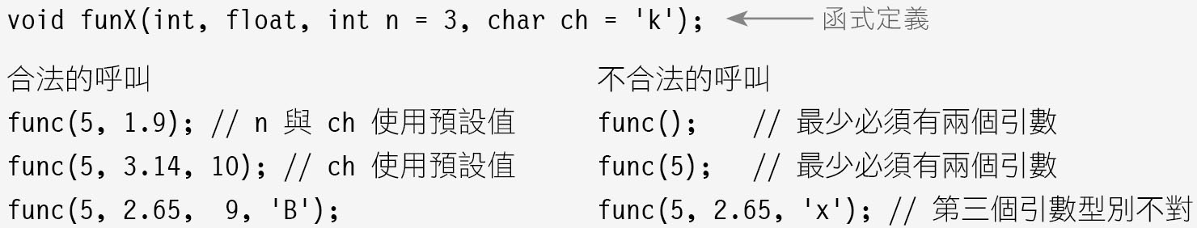
函式多載與引數預設值
常犯的錯誤
引數沒有依照規定放置
例如：第 5 行寫成 void showChar(int s=1, char ch, int e=16)，沒有預設值的 ch 放到第二個位置
編譯器會出現「‘showChar’ : 遺漏參數 2 的預設參數」的錯誤訊息
呼叫者忘記給引數
例如：呼叫時寫成 showChar()
編譯器會產生「'showChar' : 函式不使用 0 引數」的錯誤

Slide 32
inline 函式
函式定義前加上 inline 關鍵字即可
編譯器會在編譯階段會直接將 inline 函式的程式碼，展開在程式中有呼叫到該 inline 函式的地方
省去函式呼叫所必須做的準備工作
效能當然會優於一般的函式
inline 函式適用於執行特定而簡單的功能
語法規則：
inline 回傳值資料型別 函式名稱([型別1 引數名稱1][,型別2 引數名稱2]...)
{
函式主體
return(回傳值);
}

Slide 33
inline 函式
#include <iostream>
#include <cstdlib>
using namespace std;
inline int iMax(int ix, int iy) { // 宣告為 inline
return( ix > iy ? ix : iy);
}
int main(void)
{
int a = 5, b = 3;
cout << "max(a,b) = " << iMax(a,b) << endl;
system("pause"); return(0);
}
Prog-11.cpp
max(a,b) = 5
以下的三種情形，inline 函式會當成一般的函式，也就是不會在編譯時將該函式直接展開在程式中呼叫它的地方
inline 函式的內容過大
inline 函式使用到遞迴呼叫
編譯器本身並不支援inline 函式

Slide 34
參照與傳參照呼叫
參照(reference)是 C++ 所提供另外一種指向變數的方式
參照基本上就像是變數的另外一個名稱
宣告語法如下：
參照在指向變數時，必須在宣告時就指定
資料型別 ＆參照名稱 ＝ 變數名稱；

Slide 35
參照與傳參照呼叫
參照只能看成是被參照變數的一個代名詞而已
本身不會佔用新的記憶體空間
與被參照的對象使用相同的位址
#include <iostream>
#include <cstdlib>
using namespace std;
int main(void)
{
int ix = 2;
int &rx = ix; // rx 為 ix 的參照
cout << "rx = " << rx << endl;
rx = 5;
cout << "ix = " << ix << endl;
cout << "ix 的儲存位址 : " << &ix << endl;
cout << "rx 的儲存位址 : " << &rx << endl;
system("pause"); return(0);
}
Prog-12.cpp
rx = 2
ix = 5
ix 的儲存位址 : 0031FBC0
rx 的儲存位址 : 0031FBC0
rx 使用的是 ix 的位址

Slide 36
參照與傳參照呼叫
函式在呼叫時，引數以傳參照呼叫 (call by reference)方式傳遞才是參照的實力所在
傳參照呼叫 (call by reference)的使用
函式原型與定義的部分，引數之前加上 &
呼叫者直接給變數名即可
使用相同的位址
#include <iostream>
#include <cstdlib>
using namespace std;
void swap(int &, int &);
int main(void)
{
int a = 5, b = 3;
cout << "Before Calling : a = " << a << ", b = " << b << endl;
cout << "In main function : &a = " << &a << ", &b = " << &b << endl;
swap(a, b); // 傳參照呼叫
cout << "After Calling : a = " << a << ", b = " << b << endl;
system("pause"); return(0);
}
void swap(int &x, int &y)
{
int t;
t = x; x = y; y = t;
cout << "In swap function : &x = " << &x << ", &y = " << &y << endl;
}
Prog-13.cpp
Before Calling : a = 5, b = 3
In main function : &a = 0026FA20, &b = 0026FA14
In swap function : &x = 0026FA20, &y = 0026FA14
After Calling : a = 3, b = 5

Slide 37
參照與傳參照呼叫
引數以傳參照呼叫時
函式端的引數名稱，可直接看成是傳遞過來變數的分身
所有對分身所執行的內容更動，當然都會改變到本尊身上
而且函式端的引數並沒有配置新的儲存空間，它們只是單純成為傳遞過來引數的代名詞而已
比較 Prog-13.cpp 與 Prog8-11.c
傳指標呼叫(Prog8-11.c)
接收的引數分配新的記憶體位置來儲存傳遞過來的引數位址
傳參照呼叫(Prog11-13.cpp)
接收的引數沒有分配到新的記憶體位置，而是跟傳遞過來的變數使用相同的位址，單純的成為傳遞過來引數的代名詞

Slide 38
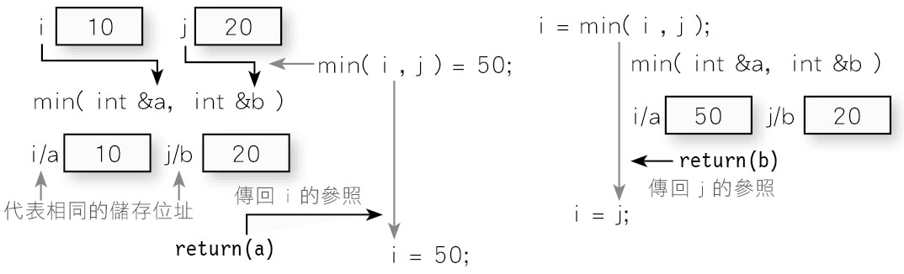
參照與傳參照呼叫
函式的回傳值為參照
Prog-14.cpp
#include <iostream>
#include <cstdlib>
using namespace std;
int &min(int &a,int &b)
{
if( a > b ) return b;
else return a;
}
int main(void)
{
int i = 10, j = 20;
cout << "Before min(i,j) = 50 ";
cout << "i = " << i << ", j = " << j << endl;
min(i,j) = 50; // 將 min() 傳回的參照設定成 50
cout << "After min(i,j) = 50 ";
cout << "i = " << i << ", j = " << j << endl;
i = min(i,j); // 將變數 i 設定成 min() 函式傳回的參照內容
cout << "After i = min(i,j) ";
cout << "i = " << i << ", j = " << j << endl;
system("pause"); return(0);
}
Before min(i,j) = 50 i = 10, j = 20
After min(i,j) = 50 i = 50, j = 20
After i = min(i,j) i = 20, j = 20

Slide 39
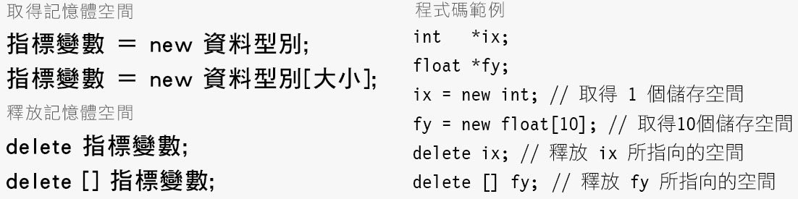
動態記憶體配置
C++ 提供動態記憶體配置為：new 與 delete
語法與範例如下：
取得與釋放單一的儲存空間
指標變數 = new 資料型別
delete 指標變數
取得連續空間則方式與一維陣列的宣告很類似
指標變數 = new 資料型別[大小]
delete 指標變數[]

Slide 40
動態記憶體配置
memcpy 定義在 memory.h 中的函式
memcpy(目的地的起始位址, 來源的起始位址,複製的位元組數)
memcpy(pcs, STRING, *pix)
將以 STRING 字串的起始位址為開頭，往後共複製 *pix 個位元組到 pcs 所指向的起始位址
Prog-15.cpp
#include <iostream>
#include <cstdlib>
#include <memory.h>
#define STRING "new & delete"
using namespace std;
int main(void)
{
int *pix; pix = new int; // 取得 1 個儲存 int 的空間
char *pcs; pcs = new char[15]; // 取得 15 個儲存 char 的空間
*pix = sizeof(STRING); // 將最後的 null character 算進去
memcpy(pcs, STRING, *pix); // 複製內容到 pcs 中
cout << "sizeof(\""<< pcs << "\") = " << *pix-1 << endl;
delete pix; delete [] pcs; // 釋放取得的空間
system("pause"); return(0);
}
sizeof("new & delete") = 13

Slide 41
動態記憶體配置
仿效範例 Prog8-13.c
getString 函式
將傳入的字串，以 strlen 取得它的長度
以 new 取得儲存的空間，利用 strcpy 將傳入的字串複製到這個空間中，並且將這個空間傳回給呼叫者
#include <iostream>
#include <cstdlib>
using namespace std;
char *getString(char *cText) { // 為傳入的字串取得空間，並傳回
char *pch;
pch = new char[strlen(cText)+1];
strcpy(pch,cText);
return pch;
}
int main(void)
{
char *pch;
pch = getString("new & delete");
cout << "pch = " << pch << endl;
delete [] pch; // 釋放取得的空間
system("pause"); return(0);
}
Prog-16.cpp

Slide 42
結構與列舉型別
C++ 對結構的支援
列舉型別變數的遞增與遞減

Slide 43
C++ 對結構的支援
C++ 對結構(struct) 的支援
包含變數（與C 提供的功能相同）
包含函式（C 並不支援此功能）
宣告結構變數可以省略 struct 關鍵字
結構變數對成員函式的呼叫
使用方式與存取成員變數是一樣的，也就是「結構變數.成員函式()」
#include <iostream>
#include <cstdlib>
using namespace std;
struct StudentInfo {
char cName[20];
int iAge;
void inputInfo() { // 負責輸入姓名與年齡的函式
cout << "輸入姓名 : "; cin.getline(cName,18);
cout << "輸入年齡 : "; cin >> iAge;
}
void print() { // 負責顯示姓名與年齡的函式
cout << "姓名 : " << cName << " 年齡 : " << iAge << endl;
}
};
int main(void)
{
StudentInfo stu; // 可以不用 struct
stu.inputInfo();
stu.print();
system("pause");return(0);
}
Prog-17.cpp
輸入姓名 : Mary
輸入年齡 : 18
姓名 : Mary 年齡 : 18

Slide 44
C++ 對結構的支援
單純就結構變數 stu 而言
代表的是某一個學生，裡面包含了他的姓名與年齡
inputInfo() 函式
看成是學生本身所具備的能力
可直接輸入姓名與年齡並儲存到變數中
print() 函式
學生本身的能力
輸出自己的姓名與年齡
學生 stu 是擁有行動力的個體
輸入姓名與年齡就呼叫 inputInfo() 函式
顯示就呼叫 print() 函式
全部由他自己一個人完成
這就是物件導向程式設計的開始

Slide 45
C++ 對結構的支援
將 struct 換成 class
加入 public: 關鍵字
讓 stu.inputInfo() 與 stu.print(); 可以合法被呼叫
#include <iostream>
#include <cstdlib>
using namespace std;
class StudentInfo { // 宣告 StudentInfo 為類別
public: // 宣告為公有的
char cName[20];
int iAge;
void inputInfo() { // 負責輸入姓名與年齡的函式
cout << "輸入姓名 : "; cin.getline(cName,18);
cout << "輸入年齡 : "; cin >> iAge;
}
void print() { // 負責顯示姓名與年齡的函式
cout << "姓名 : " << cName << " 年齡 : " << iAge << endl;
}
};
int main(void)
{
StudentInfo stu;
stu.inputInfo();
stu.print();
system("pause");return(0);
}
Prog-18.cpp

Slide 46
列舉型別變數的遞增與遞減
C++ 在 enum 部分的支援都與 C 的用法相同差別在於運算子
Prog-19.cpp (修改自範例 Prog9-22.c)
輸出的部分改由 cout 來負責
新增了第 6 到 8 行目前設定成註解的 inline 函式
編譯時會出現「二元運算子 ‘++’ : ‘Week’ 沒有定義此運算子或預先定義運算子可接受的型別轉換」
取消第 6 到 8 行的註解就可以正常執行
01
02
03
04
05
06
07
08
09
10
11
12
13
14
15
16
17
18
19
20
21
#include <iostream>
#include <cstdlib>
#include <iomanip>
using namespace std;
enum Week{SUN,MON,TUE,WED,THU,FRI,SAT} theday;
//inline Week operator++(Week &rs, int) {
// return rs = (Week)(rs + 1);
//}
int main(void)
{
char cChiName[][10] = {"星期日", "星期一","星期二",
"星期三","星期四","星期五","星期六",};
char cEngName[][10] = {"Sunday","Monday","Tuesday",
"Wednesday","Thursday","Friday","Saturday"};
cout << "英文 中文 " << endl;
for (theday = SUN ; theday <= SAT ; theday++ ) { // 輸出一週七天的中英文名稱
cout << setiosflags(ios::left);
cout << setw(10) << cEngName[theday] << " " << cChiName[theday] << endl;
}
system("pause"); return(0);
}
Prog-19.cpp
英文 中文
Sunday 星期日
Monday 星期一
Tuesday 星期二
Wednesday 星期三
Thursday 星期四
Friday 星期五
Saturday 星期六

Slide 47
列舉型別變數的遞增與遞減
C++ 無法正常執行的原因
C++ 針對自訂資料型別，如 enum、struct 提供了自行定義運算子的功能
如：＋、─、＊、/ 或是 >=、...等等運算子
程式設計師可以自行設計
Prog11-19.cpp 所定義的 Week 型別
並沒有先定義 ++ 運算子
編譯器無法處理「theday++」的程式碼。
6 到 8 行就是為 Week 列舉型別定義專屬的 ++ 運算子
關鍵字 operator 代表運算子
詳細的說明請參考第十三章

Slide 48
檔案的處理
C++ 檔案操作的基本概念
文字檔的讀取與寫入
二進位檔的寫入與讀取

Slide 49
C++ 檔案操作的基本概念
C++ 的檔案也是以串流處理的方式來處理
輸入串流(input stream)與輸出串流(output stream)
C++ 提供了三種不同的檔案操作類別：
ifstream
繼承自 istream，提供從檔案讀取資料的操作
ofstream
繼承自 ostream，提供將資料寫入檔案的操作
fstream
繼承自 iostream，提供從檔案讀取與寫入資料的操作
這三個類別都定義在標頭檔 fstream 中
資料是從檔案輸入(input)程式
ifstream 提供的是檔案讀取
程式將資料寫入檔案
ofstream 代表從程式輸出(output)

Slide 50
C++ 檔案操作的基本概念
資料的輸出(修改自 Prog10-1.c)
相同的檔案輸出架構，只是改由 C++ 的語法來實現
ofstream 類別宣告 outfile 物件
open 函式執行開檔的動作，開啟的檔案是 myfirst.txt
開啟的模式是寫入 ios::out
回傳 true 代表開啟正常，回傳 false 則表示開啟失敗
outfile << "我的第一個 C++ 檔案" << endl;
將字串寫入 outfile 物件所開啟的檔案
outfile.close() 關閉outfile 物件所開啟的檔案
#include <iostream>
#include <cstdlib>
#include <fstream> // 載入定義檔案操作的標頭檔
using namespace std;
int main(void)
{
ofstream outfile; // 宣告一個可以輸出檔案的物件
outfile.open("myfirst.txt",ios::out);
if( !outfile.is_open() ) { // 檔案開啟失敗時, 必須終止對檔案的存取
cout << "檔案無法開啟"; system("pause"); return(0);
}
outfile << "我的第一個C++檔案" << endl; // 將資料導給檔案物件
outfile.close(); // 關閉檔案
system("pause"); return(0);
}
Prog-20.cpp
我的第一個C++檔案
myfirst.txt 的內容

Slide 51
C++ 檔案操作的基本概念
資料的讀取
讀取剛才建立的 myfirst.txt
ifstream 類別宣告 infile 物件
open 函式開啟檔案 myfirst.txt，模式為讀取 ios::in
infile >> cBuf;
從 myfirst.txt 讀取文字到 cBuf 字元陣列中
infile.close() 關閉 infile 物件所開啟的檔案
Prog-21.cpp
Prog11-21.cpp
Prog11-21.cpp
#include <iostream>
#include <cstdlib>
#include <fstream> // 載入定義檔案操作的標頭檔
using namespace std;
int main(void)
{
char cBuf[80];
ifstream infile; // 宣告一個可以讀取檔案的物件
infile.open("myfirst.txt",ios::in);
if( !infile.is_open() ) { // 檔案開啟失敗時, 必須終止對檔案的存取
cout << "檔案無法開啟"; system("pause"); return(0);
}
infile >> cBuf; // 從檔案物件讀取檔案的內容給 cBuf
cout << cBuf << endl; // 顯示讀取的內容
infile.close(); // 關閉檔案
system("pause"); return(0);
}
#include <iostream>
#include <cstdlib>
#include <fstream> // 載入定義檔案操作的標頭檔
using namespace std;
int main(void)
{
char cBuf[80];
ifstream infile; // 宣告一個可以讀取檔案的物件
infile.open("myfirst.txt",ios::in);
if( !infile.is_open() ) { // 檔案開啟失敗時, 必須終止對檔案的存取
cout << "檔案無法開啟"; system("pause"); return(0);
}
infile >> cBuf; // 從檔案物件讀取檔案的內容給 cBuf
cout << cBuf << endl; // 顯示讀取的內容
infile.close(); // 關閉檔案
system("pause"); return(0);
}
我的第一個C++檔案
我的第一個C++檔案
我的第一個C++檔案

Slide 52
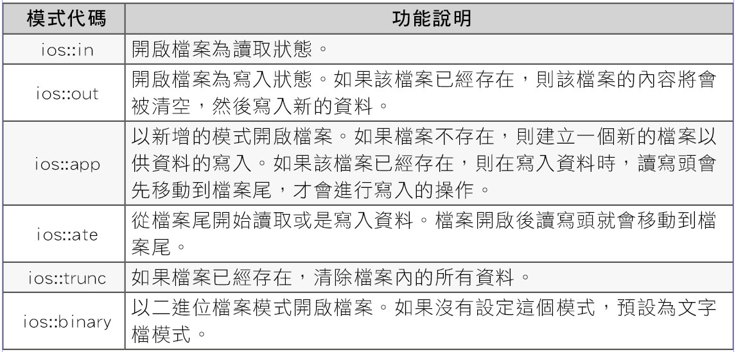
C++ 檔案操作的基本概念
檔案的存取模式

Slide 53
C++ 檔案操作的基本概念
存取模式可利用 OR 運算子「|」相互組合
fstream fileobj;
// 以寫入模式開啟,資料寫入檔案尾
fileobj.open(“sotry.txt”, ios::out|ios::app);
// 同於 ios::out
fileobj.open(“sotry.txt”, ios::out|ios::trunc);
// 檔案可以同時寫入與讀取, 檔案的操作從檔案頭開始
fileobj.open(“sotry.txt”, ios::in|ios::out);
// 檔案可以同時寫入與讀取, 如果檔案已經存在則清除檔案中的內容
fileobj.open(“sotry.txt”, ios::in|ios::out|ios::trunc);
// 以二進位檔而且是讀取的模式開啟
fileobj.open(“sotry.txt”, ios::in|ios::out);

Slide 54
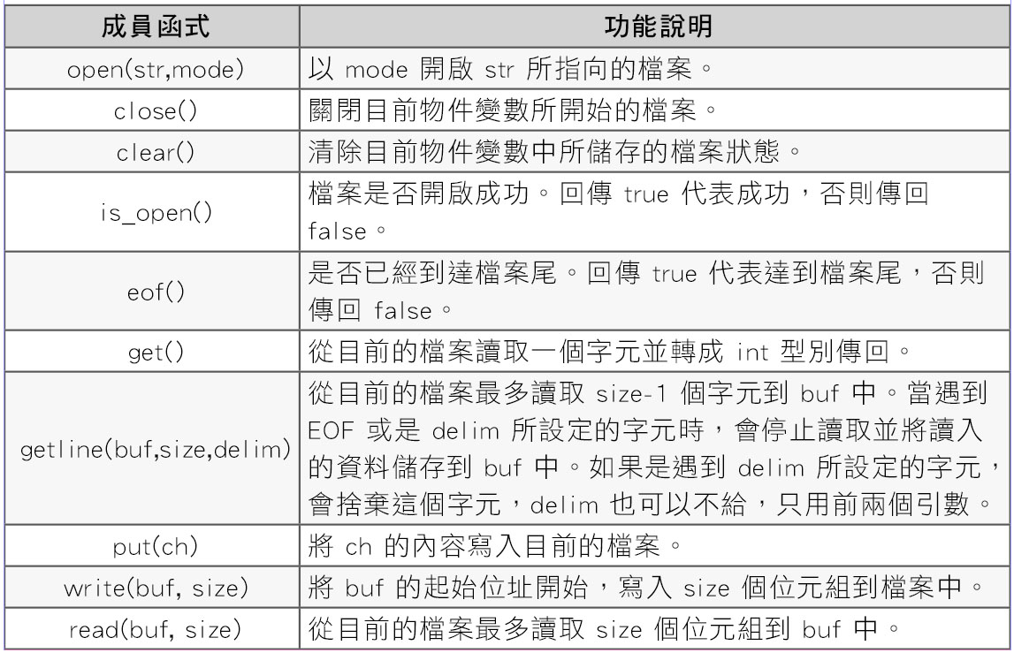
C++ 檔案操作的基本概念
三個檔案類別中常用的檔案控制函式

Slide 55
文字檔的讀取與寫入
fstream 宣告兩個物件 infile 與 outfile
搭配 get 與 put 兩個函式
將 story.txt 的檔案內容複製一份到 copy.txt 中
#include <iostream>
#include <cstdlib>
#include <fstream>
using namespace std;
int main(void)
{
fstream outfile, infile; // 宣告一個可以存取檔案的物件
char ch;
infile.open("story.txt",ios::in);
outfile.open("copy.txt",ios::out);
if( !infile.is_open() || !outfile.is_open() ) { // 檔案開啟失敗
cout << "檔案無法開啟"; system("pause"); return(0);
}
while( !infile.eof() ) {
if( (ch = infile.get()) != EOF ) { // 讀取一個字元
outfile.put(ch); // 寫出一個字元
}
cout << ch; // 顯示讀取的內容
}
outfile.close(); // 關閉檔案
infile.close();
system("pause"); return(0);
}
Prog-22.cpp
Once upon a time,
there lived a beautiful princess called Alice.
She had many friends and a loving family.

Slide 56
文字檔的讀取與寫入
clear() 函式的功能：清除(重設)目前物件變數中所儲存的檔案狀態
如：到達檔案尾，開啟檔案失敗等等
使用時機
當利用同一個物件變數去存取不同的檔案時
關閉前一個檔案之後，一定要呼叫一次 clear() 函式，清除之前所留下來的狀態
再去開啟其他的檔案
#include <iostream>
#include <cstdlib>
#include <fstream>
using namespace std;
int main(void)
{
char buf[80];
fstream fileobj; // 宣告一個可以存取檔案的物件
fileobj.open("message.txt",ios::in);
if( !fileobj.is_open() ) { // 檔案開啟失敗
cout << "檔案無法開啟"; system("pause"); return(0);
}
while( !fileobj.eof() ) {
fileobj.getline(buf, 80);
cout << buf << endl; // 顯示讀取的內容
}
fileobj.close(); // 關閉檔案
fileobj.clear(); // 清除檔案的狀態
fileobj.open("copy.txt",ios::out); // 再次開啟檔案
if( !fileobj.is_open() ) { // 檔案開啟失敗
cout << "檔案無法開啟"; system("pause"); return(0);
}
fileobj << buf;
fileobj.close(); // 關閉檔案
system("pause"); return(0);
}
Prog-23.cpp
本產品缺貨, 預計10日內會到貨
如需訂購請電: 0950990990
寫入 copy.txt 的內容只有這一行

Slide 57
文字檔的讀取與寫入
Prog-24.cpp 以串流將資料讀入結構變數中
修改自 Prog10-5.c 讀取 stuinfo.txt 的範例
#include <iostream>
#include <cstdlib>
#include <fstream>
using namespace std;
struct StuInfo {
int iID;
char cName[10];
char cBirthday[10];
};
int main(void)
{
fstream fileobj; // 宣告一個可以存取檔案的物件
struct StuInfo stu[5];
int iNum, i = 0; //stu 的索引值
fileobj.open("stuinfo.txt",ios::in);
if( !fileobj.is_open() ) { // 檔案開啟失敗
cout << "檔案無法開啟"; system("pause"); return(0);
}
while( !fileobj.eof() ) {
fileobj >> stu[i].iID; // 讀取學號
fileobj >> stu[i].cName; // 讀取姓名
fileobj >> stu[i].cBirthday; // 讀取生日
i++;
}
iNum = i; printf("學號 姓名 生日\n");
for( i = 0 ; i < iNum ; i++ )
cout<<stu[i].iID<<" "<<stu[i].cName<<" "<<stu[i].cBirthday<<endl;
fileobj.close(); system("pause"); return(0); // 關閉檔案
}
Prog-24.cpp
學號 姓名 生日
60511 林小明 890105
60512 李小強 881011
60513 趙小玉 890627
60514 吳小雯 880924
60515 王小婷 890412

Slide 58
文字檔的讀取與寫入
隨機檔的存取，必須使用以下四個成員函式：
seekg(pos)
針對讀取檔案(input stream)的操作，將讀寫頭移動到 pos 所指定的位置，相對於檔案頭，以位元組為單位
tellg()
針對讀取檔案的操作，傳回目前讀寫頭的位置
seekp(pos)
針對寫入檔案(output stream)的操作，將讀寫頭移動到 pos 所指定的位置，相對於檔案頭，以位元組為單位
tellp()
針對寫入檔案的操作，傳回目前讀寫頭的位置
seekg 與 seekp 函式也有兩個引數的版本
seekg(off, dir) 與 seekp(off, dir)
off 代表根據指定的方向 (dir) 移動 off 個位元組。
dir 有以下三個設定值：
ios::beg：從檔案頭向後計算
ios::cur：從檔案目前指向的讀取位置向後計算
ios::end：將檔案尾向前計算

Slide 59
二進位檔的寫入與讀取
必須利用 read 與 write 成員函式來實現
使用方式如下：
第一個引數：輸出或是寫入資料的起始位址
必須利用 (char *) 強迫將型別轉換成 char *
第二個引數：輸出或是寫入的位元組數
write((char *) &變數名稱, 位元組數);
write((char *) 陣列名稱, 位元組數);
read((char *) &變數名稱, 位元組數);
read((char *) 陣列名稱, 位元組數);

Slide 60
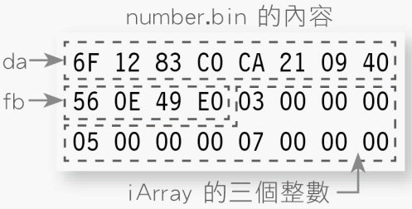
二進位檔的寫入與讀取
Prog-25.cpp ─ C++ 版的二進位檔案輸出
修改自 Prog10-17.c
這個範例輸出一個 double、一個 float 以及具有三個整數的陣列
#include <iostream>
#include <cstdlib>
#include <fstream>
using namespace std;
int main(void)
{
double da = 3.1415;
float fb = 3.1415f;
int iArray[] = {3,5,7};
fstream fileobj; // 宣告一個可以存取檔案的物件
fileobj.open("number.bin", ios::binary | ios::out );
if( !fileobj.is_open() ) { // .bin 一般用於表示為二進位檔
printf("number.bin 檔案無法開啟"); system("pause"); return(0);
}
fileobj.write((char*)&da, sizeof(double));// 寫入變數da在記憶體中的儲存內容
fileobj.write((char*)&fb, sizeof(float)); // 寫入變數fb在記憶體中的儲存內容
fileobj.write((char*)iArray, sizeof(int)*3); //寫入陣列 iArray 的儲存內容
fileobj.close(); // 關閉檔案
system("pause"); return(0);
}
Prog-25.cpp

Slide 61
二進位檔的寫入與讀取
Prog-26.cpp ‘
利用 read 函式，讀取 Prog-25.cpp 所建立的 number.bin 到變數 da、fb 與 iArray[3] 中
再將三個變數內容顯示出來
#include <iostream>
#include <cstdlib>
#include <fstream>
using namespace std;
int main(void)
{
double da;
float fb;
int iArray[3];
fstream fileobj; // 宣告一個可以存取檔案的物件
fileobj.open("number.bin", ios::binary | ios::in );
if( !fileobj.is_open() ) {
printf("number.bin 檔案無法開啟"); system("pause"); return(0);
}
fileobj.read((char*)&da, sizeof(double));// 讀取變數 da 的內容
fileobj.read((char*)&fb, sizeof(float)); // 讀取變數 fb 的內容
fileobj.read((char*)iArray, sizeof(int)*3); //讀取陣列 iArray 的內容
fileobj.close(); // 關閉檔案
cout << "da = " << da << endl;
cout << "fb = " << fb << endl;
for(int i = 0; i < 3; i++)
cout << "iArray[" << i << "] = " << iArray[i] << endl;
system("pause"); return(0);
}
Prog-26.cpp
da = 3.1415
fb = 3.1415
iArray[0] = 3
iArray[1] = 5
iArray[2] = 7

Slide 62
本章結束

